Slide 1
সবাইকে শুভেচ্ছা ও স্বাগতম

Slide 2
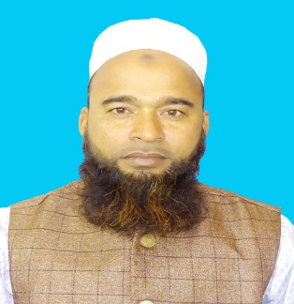
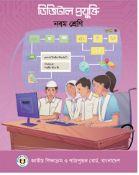
পরিচিতি
শিক্ষক পরিচিতি
মোঃ মাইনুল ইসলাম
সহকারী শিক্ষক ( আইসিটি)
কলমা ইসলামিয়া দাখিল মাদ্রাসা
তানোর , রাজশাহী
পাঠ পরিচিতি
৯ম শ্রেণী
বিষয়ঃ ডিজিটাল প্রযুক্তি
শিখন অভিজ্ঞতাঃ ২
শেসনঃ ১

Slide 3
এসো আমরা একটি ভিডিও দেখিঃ

Slide 4
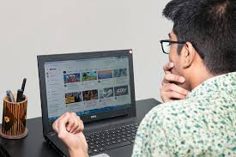
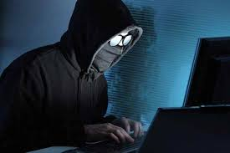
আমরা আরো কিছু ছবি দেখিঃ

Slide 5
পাঠ শিরোনামঃ
ডিজিটাল মাধ্যমে তথ্য নিরাপত্তা ঝুঁকি ও সংঘটিত অপরাধ

Slide 6
এই পাঠে শিক্ষার্থীরা যা শিখবে -----
শিক্ষার্থীরা তথ্য নিরাপত্তা ঝুঁকি কোনগুলো তা চিহ্ণিত করতে পারবে ;
সাইবার সংঘটিত অপরাধ ব্যাখ্যা করতে পারবে ও
সাইবার অপরাধের বৈশিষ্ঠ্য নিয়ে একটি পোষ্টার পেপার ডিজাইন করতে পারবে।

Slide 7
আলোচনা
ছাত্র দ্বারা সরব পাঠঃ

Slide 8
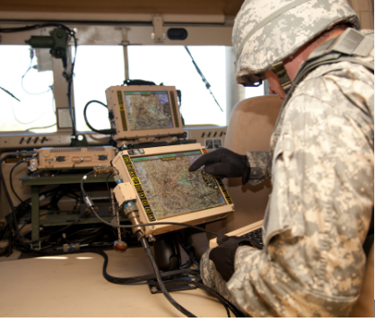
Blue Force Attack

Slide 9
এবার আমরা ডিজিটাল ও নন ডিজিটাল ব্যক্তিগত তথ্যের নিরাপত্তার জন্য কী কী হুমকি হতে পারে তার একটি তালিকা তৈরী করিঃ
নন ডিজিটাল মাধ্যম | ডিজিটাল মাধ্যম
১. | ১.
২. | ২.
৩. | ৩.
৪. | ৪.
৫. | ৫.

Slide 10
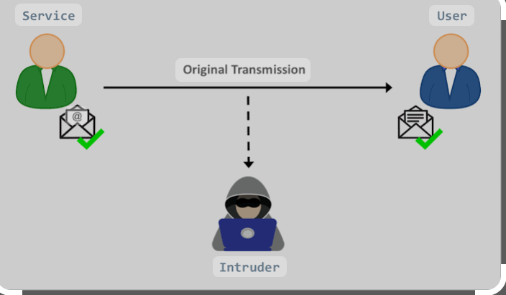
ডাটা ইন্টারসেপশন

Slide 11
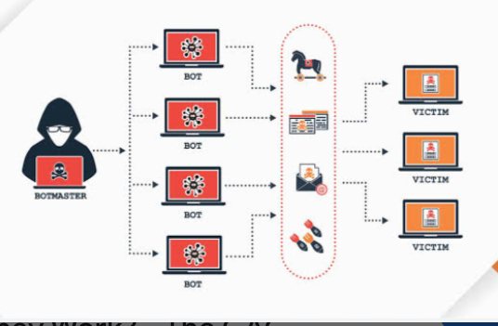
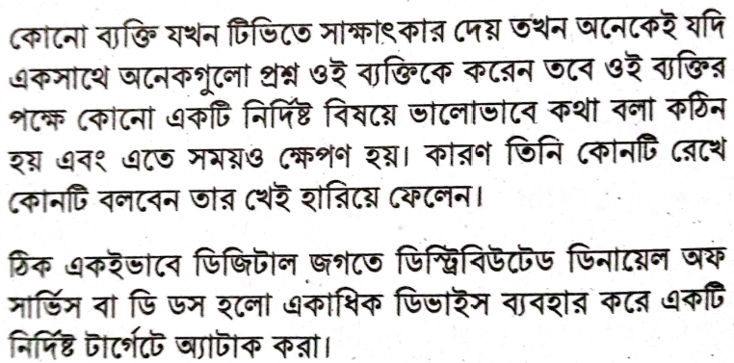
ডি ডস অ্যাটাক

Slide 12
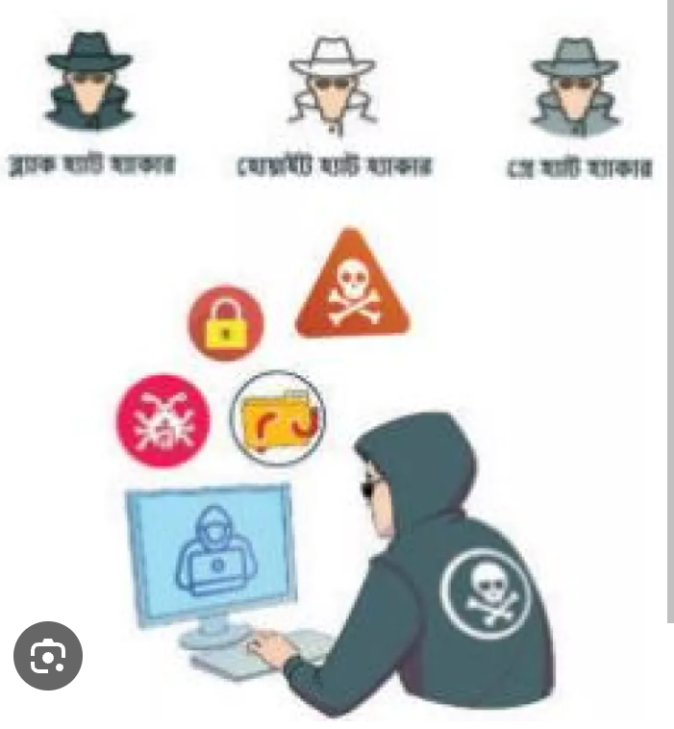
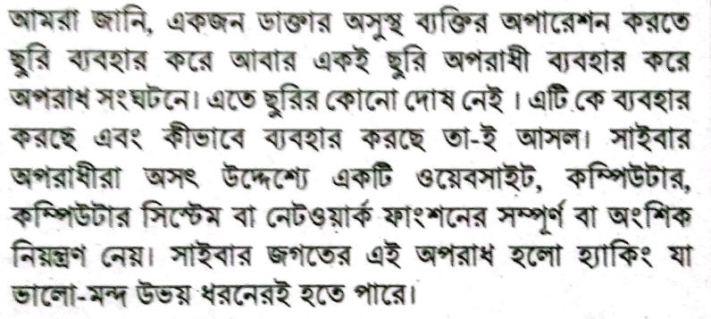
হ্যাকিং

Slide 13
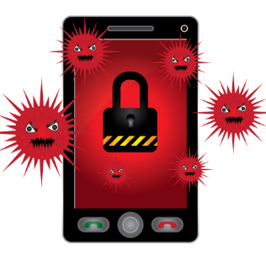
ম্যালওয়্যার

Slide 14
সাইবার অপরাধগুলোর বৈশিষ্ঠ্য নিয়ে মাইন্ড ম্যাপটি পূরণ করিঃ

Slide 15
মূল্যায়নঃ
সাইবার অপরাধ কী ?
Blue Force Attack কী ?
Data Interseption কী
DDs Attack কী ?
Haking কী ?
Malware ( ম্যালওয়ার) কী ?

Slide 16
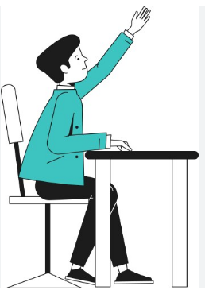
আর কোন জিজ্ঞাসাঃ
?

Slide 17
ধন্যবাদ আবার দেখা হবে

